Slide 1
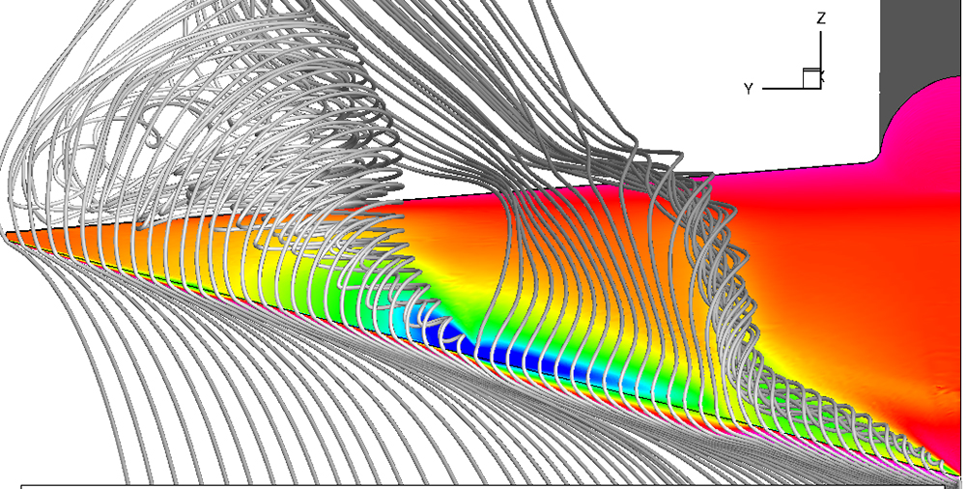
Nestlačiteľné prúdenie okolo krídla konečného rozpätia (3D)
prof. Ing. Dušan Kudelas, PhD.

Slide 2
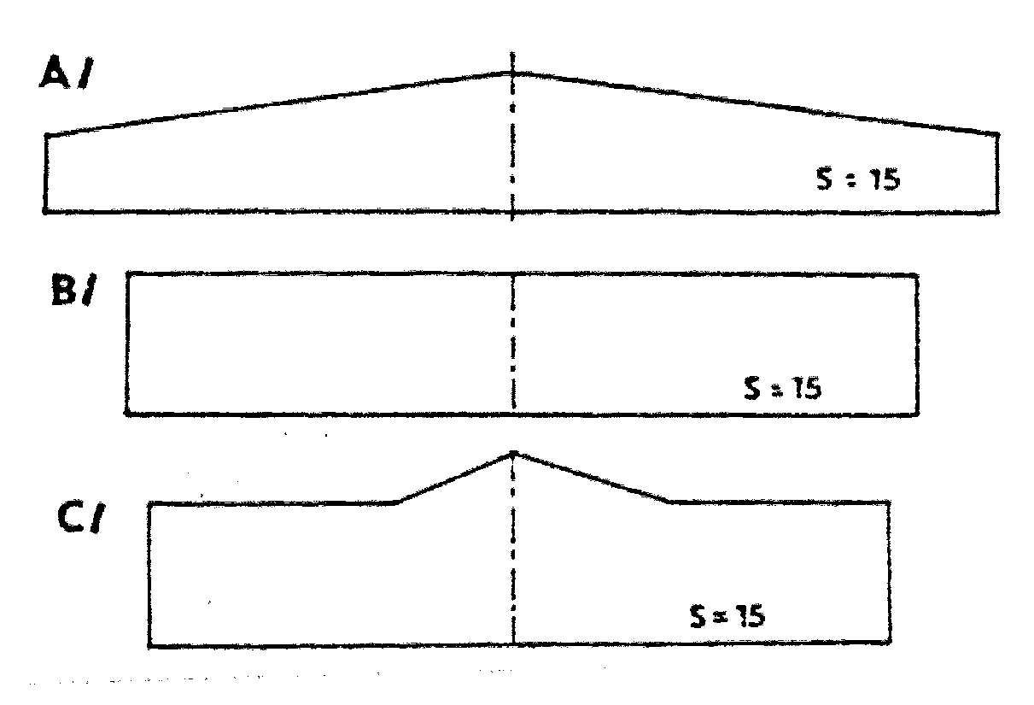
Geometrické charakteristiky krídla
pôdorysný tvar krídla
často sú používané krídla obdĺžnikového alebo lichobežníkového tvaru alebo tvaru vzniknutého ich zložením - v koreňovej časti obdĺžnikové, na konci lichobežníkové a pod
Krídla s najlepšími aerodynamickými vlastnosťami sú tzv. „eliptické“, ale kvôli obtiažnej technológii nie sú často využívané.

Slide 3
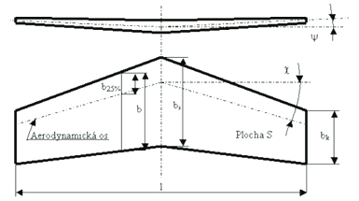
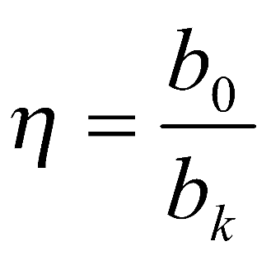
Geometrické charakteristiky krídla
Plocha krídla
Plocha krídla S je určená jeho tvarom a príslušnými rozmermi, ako je rozpätie l, koreňová hĺbka , koncová hĺbka
Zúženie je pomer koncovej a koreňovej hĺbky

Slide 4
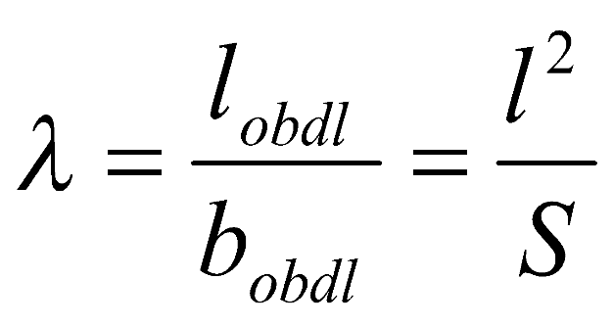
Geometrické charakteristiky krídla
Štíhlosť krídla
Štíhlosť krídla λ udáva pomer medzi rozpätím a strednou geometrickou tetivou

Slide 5
Geometrické charakteristiky krídla
Uhol Šípu
Uhol šípu χ, sa udáva ako uhol nábežnej, resp. odtokovej hrany, alebo ako uhol spojníc aerodynamických stredov profilov, tj. bodov ležiacich vo vzdialenosti 25 % od nábežnej hrany

Slide 6
Geometrické charakteristiky krídla
Uhol Vzopätia
Uhol vzopätia ψ je uhol medzi krídlom a horizontálou resp. vertikálou

Slide 7
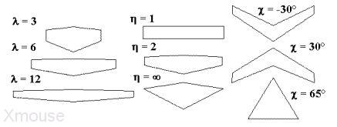
Geometrické charakteristiky krídla

Slide 8
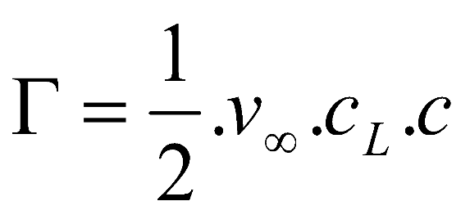
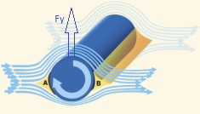
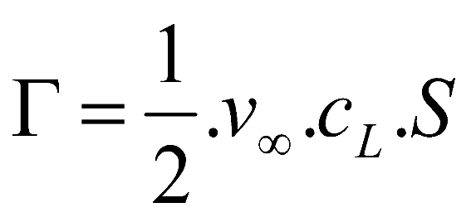
Vírová teória krídla
Otáčajúci sa valec pôsobí ako jadro tzv. potenciálneho víru. Ak ho umiestnime do prúdu kolmo k rýchlosti prúdu, dáva vztlak smerujúci na tú stranu, kde sa rýchlosť otáčania sčíta s rýchlosťou prúdu. Intenzita víru, nazývaná cirkulácia je priamo úmerná veľkosti vztlaku.
profil
krídlo

Slide 9
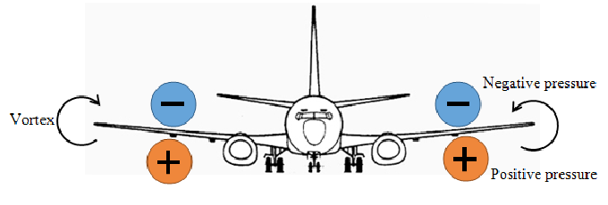
Vírová teória krídla

Slide 10
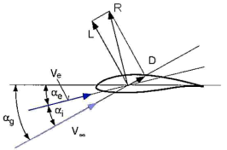
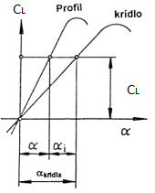
Indukovaný uhol nábehu
Krídla nie sú obtekané pod uhlom nábehu α daným smerom tetivy profilu a rýchlosťou prúdu, ale pod určitým menším uhlom nábehu tzv. efektívnym . Zmenšenie je dôsledkom indukovaného uhla nábehu.

Slide 11
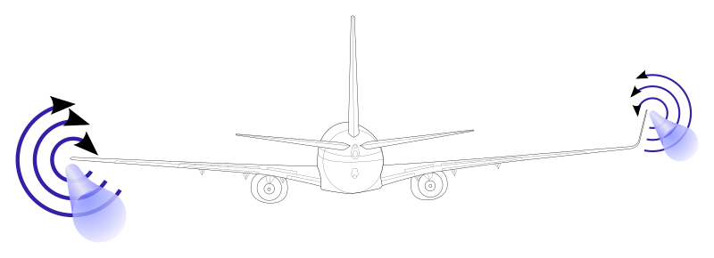
Winglet pri veterných zariadeniach
Ku zníženiu indukovaného odporu, je pri veľkých uhloch nábehu používaná plocha na konci krídla (prídavné krídlo), ktorému sa hovorí winglet. Jeho úlohou je obmedziť vplyv na indukovaný uhol nábehu. Vplyv wingletu sa prejavuje znížením indukovaného odporu.

Slide 12
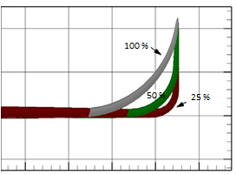
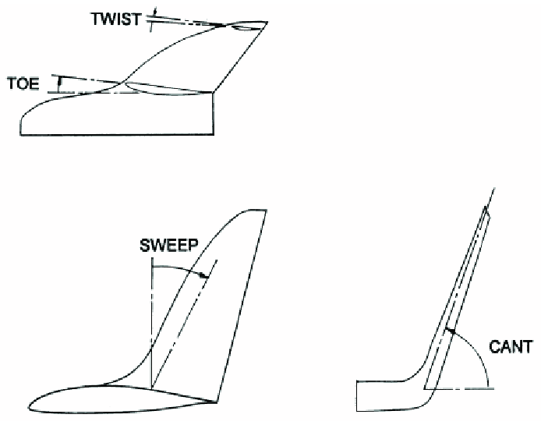
Winglet pri veterných zariadeniach
Základné parametre wingletu sú:
Výška wingletu
Uhol úklonu (sweep angle)
Uhol sklonu (cant angle)
Polomer zakrivenia wingletu (curvatore radius)
Uhol skrútenia (twist angle)
Uhol zbiehavosti (toe angle)

